Slide 1
TRƯỜNG TRUNG HỌC CƠ SỞ NGUYỄN VĨNH NGHIỆP
CHÀO MỪNG CÁC EM ĐẾN VỚI TIẾT HỌC NGÀY HÔM NAY
NGỮ VĂN 6

Slide 2
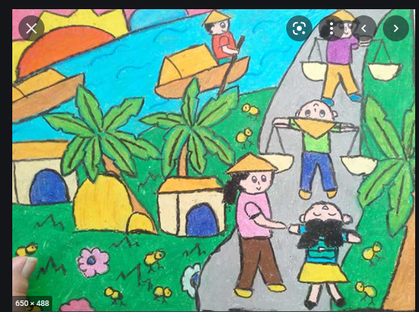

Slide 3
KHỞI ĐỘNG

Slide 4
BÀI 4: NHỮNG TRẢI NGHIỆM TRONG ĐỜI
B- VIẾT
Kể lại một trải nghiệm của bản thân.

Slide 5
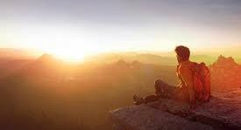
Cuộc sống của mỗi người là một chuỗi những trải nghiệm. Có trải nghiệm tạo ra niềm vui, hạnh phúc. Có trải nghiệm mang đến kinh nghiệm. Có trải nghiệm để lại sự nuối tiếc, day dứt. Tất cả đều là bài học quý giá trong hành trình khôn lớn, trưởng thành của chúng ta.
Hôm nay, các em sẽ kể lại những trải nghiệm mà các em đã trải qua. Những trải nghiệm đó giúp chúng ta trưởng thành hơn như thế nào?

Slide 6
TIẾT 53-54: VIẾT
Kể lại một trải nghiệm của bản thân.
I. Yêu cầu đối với bài văn kể một trải nghiệm
Được kể từ người kể chuyện ngôi thứ nhất.
Giới thiệu được trải nghiệm đáng nhớ.
Tập trung vào sự việc đã xảy ra.
Thể hiện được cảm xúc của người viết trước sự việc được kể.

Slide 7
II. Phân tích bài viết trong SGK
1
Câu chuyện trên kể bằng ngôi thứ mấy?
Trải nghiệm của nhân vật “tôi” được kể lại với những sự việc chính nào?
Chỉ ra những chi tiết nhân vật “tôi” sử
dụng yếu tố miêu tả khi kể lại trải nghiệm. Việc sử dụng những yếu tố đó có tác dụng gì?
Nhân vật “tôi” đã nhận ra ý nghĩa gì của trải nghiệm như thế nào?
HOẠT ĐỘNG NHÓM
2
3
4

Slide 8
II. Phân tích bài viết trong SGK
1. Câu chuyện sử dụng ngôi kể thứ nhất
2. Những sự việc chính:
Làng tôi có con sông êm đềm chảy qua làng, chúng tôi thường rủ nhau tắm sông.
Buổi trưa hôm ấy, sau khi đá bóng, đám trẻ rủ nhau ra sông tắm và nảy ra ý định tổ chức cuộc thi bơi giữa đám trẻ trong và ngoài làng.
Tôi nhận lời thách đấu, đã bơi nhanh và khi nhận ra đã bơi khá xa bờ.
Bỗng bắp chân bị chuột rút và đau đớn, tôi sợ hãi tột độ.
Một người làng đi câu cá gần đấy đã nghe tiếng kêu, nhanh chóng bơi ra và đưa tôi vào bờ.
Tôi rút ra bài học chỉ nên bơi lội ở nơi an toàn, có sự giám sát của người lớn.

Slide 9
II. Phân tích bài viết trong SGK
3. Một số chi tiết có sử dụng yếu tố miêu tả:
Vào mùa hè, nước sông thường cạn nên chúng tôi tung tăng bơi lội, trêu đùa rộn rã cả một góc sông.
Việc sử dụng yếu tố miêu tả giúp cho bài văn thêm sinh động, hấp dẫn, cuốn hút người đọc.
Trận đấu diễn ra vô cùng căng thẳng, gay cấn, quyết liệt.
Tôi cố ngôi lên mặt nước để kêu cứu nhưng càng vùng vẫy tôi lại càng chìm nhanh hơn và không thể thở được.

Slide 10
II. Phân tích bài viết trong SGK
4. Nhân vật “tôi” đã nhận ra ý nghĩa gì của trải nghiệm
Nhân vật “tôi” đã nhận ra sau trải nghiệm ấy là bài học sâu sắc, cần nghe lời người lớn và chỉ nên bơi lội ở nơi an toàn, có sự giám sát của người lớn.
5. Một số kinh nghiệm khi kể lại một trải nghiệm của bản thân:
Dùng ngôi thứ nhất để kể.
Kết hợp kể và miêu tả
Trình bày các sự việc theo
trình tự hợp lí.
Nêu ý nghĩa của trai nghiệm đối với bản thân.
Bài văn phải đảm bảo bố cục 3 phần.

Slide 11
THỰC HÀNH VIẾT THEO CÁC BƯỚC
1. Bước 1: Chọn lựa đề tài
2. Bước 2: Tìm ý
PHIẾU TÌM Ý
Nhiệm vụ: Tìm ý cho bài văn kể lại một trải nghiệm của bản thân. Gợi ý: Để nhớ lại các chi tiết, hãy viết tự do theo trí nhớ của em bằng:
Đó là chuyện gì? Xảy ra ở đâu ? Khi nào?
Những ai đã tham gia vào câu chuyện? Họ như thế nào? Họ đã có lời nói, hành động, cử chỉ gì?
Diễn biến của câu chuyện: Điều gì đã xảy ra? Theo thứ tự như thế nào?
Vì sao câu chuyện lại xảy ra như vậy?
Cảm xúc của em như thế nào khi câu chuyện diễn ra và khi kể lại?

Slide 12
THỰC HÀNH VIẾT THEO CÁC BƯỚC
1. Bước 1: Chọn lựa đề tài
2. Bước 2: Tìm ý
Mở bài: Giới thiệu câu chuyện.
Lập dàn ý bằng cách dựa vào các ý đã tìm được, sắp xếp lại theo ba phần lớn của bài văn, gồm:
Thân bài: Kể lại diễn biến của câu chuyện theo trình nhất định.
Kết bài: Nêu cảm nghĩ về câu chuyện vừa kể.

Slide 13
THỰC HÀNH VIẾT THEO CÁC BƯỚC
1. Bước 1: Chọn lựa đề tài
2. Bước 2: Tìm ý
3. Bước 3: Viết
Dựa vào dàn ý, viết thành bài văn kể về trải nghiệm của mình.
4. Bước 4: Xem lại và chỉnh sửa, rút kinh nghiệm.
* Kiểm tra, điều chỉnh bài viết.
- Đọc kĩ bài viết của mình và khoanh tròn những lỗi chính tả, lỗi sử dụng từ ngữ (nếu có). Sau đó sửa lại các lỗi đó.
- Gạch chân những câu sai ngữ pháp bằng cách phân tích cấu trúc ngữ pháp và sửa lại cho đúng (nếu có).

Slide 14
ÔN TẬP CHỦ ĐỀ
Câu 1. Dựa vào bảng sau hãy tóm tắt nội dung của ba văn bản (làm vào vở)
Văn bản | Nội dung chính
Bài học đường đời đầu tiên
Giọt sương đêm
Vừa nhắm mắt vừa mở cửa sổ

Slide 15
ÔN TẬP CHỦ ĐỀ
Bảng tóm tắt nội dung chính của ba văn bản
Văn bản | Nội dung chính
Bài học đường đời đầu tiên | Văn bản miêu tả Dế Mèn có vẻ đẹp cường tráng nhưng tính cách kiêu căng xốc nổi đã gây ra cái chết của Dế Choắt. Dế Mèn hối hận và rút ra bài học cho mình.
Giọt sương đêm | Văn bản kể về Bọ Dừa đến xóm Bờ Giậu để tìm một chỗ trọ. Bọ Dừa đã quyết định ngủ tạm ngoài vòm trúc và trong đêm ấy ông đã cảm nhận được những âm thanh, hình ảnh quen thuộc và đặc biệt là giọt sương đêm rơi khiến ông tỉnh giấc, sực nhớ quê nhà. Sáng hôm sau ông đã quyết định trở về quê.
Vừa nhắm mắt vừa mở cửa sổ | Truyển kể về nhân vật tôi đã được người cha hướng dẫn những cách cảm nhận về cuộc sống, nhắm mắt sờ từng bông hoa rồi tập đoán, ngửi mùi hương và đoán tên hoa, những món quà… Qua đó thấy được tình yêu thương người cha dành cho đứa con.

Slide 16
ÔN TẬP CHỦ ĐỀ
2. Theo em, cách cảm nhận cuộc sống của các nhân vật trong ba văn bản trên có gì giống và khác nhau.
Nhân vật | Dế Mèn (Bài học đường đời đầu tiên) | Bọ Dừa (Giọt sương đêm) | Nhân vật “tôi” (Vừa nhắm mắt vừa mở cửa sổ)
Điểm giống | Các nhân vật đều có những trải nghiệm từ cuộc sống và qua các trải nghiệm đó, mỗi nhân vật đều rút ra được cho bản thân những bài học quý giá.
Nét khác | Nhân vật đã trải qua vấp ngã, sai lầm khiến bản thân phải ân hận. Từ đó rút ra được bài học cho chính mình. | Nhân vật đã trải qua một đêm thức trắng và sực tỉnh, nhận ra điều mình lãng quên từ lâu: quê hương. | Nhân vật đã có những cảm nhận sâu sắc về cuộc sống thông qua những trải nghiệm từ thiên nhiên, con người xung quanh mình.

Slide 17
ÔN TẬP
3. Trong ba văn bản trên, văn bản nào thuộc thể loại truyện đồng thoại? Dựa vào đâu, em cho là như vậy?
* Văn bản Bài học đường đời đầu tiên và Vừa nhắm mắt vừa mở cửa sổ thuộc thể loại truyện đồng thoại. Vì hai văn bản đều có những đặc điểm đặc trưng của truyện đồng thoại:
- Nhân vật là các loài vật được nhân hoá.
- Nhân vật mang những đặc điểm sinh hoạt của loài vật vừa thể hiện đặc điểm của con người.

Slide 18
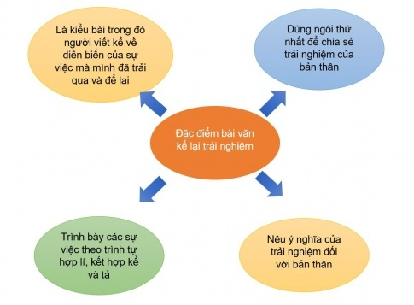
ÔN TẬP
4. Vẽ sơ đồ sau vào vở và điền vào những đặc điểm của kiểu bài kể lại một trải nghiệm của bản thân.
SƠ ĐỒ TƯ DUY

Slide 19
5. Em rút ra bài học kinh nghiệm gì về cách kể lại một
trải nghiệm của bản thân.
Gợi ý:
Bài học kinh nghiệm về cách kể lại một trải nghiệm của bản thân
Xác định đề tài và lựa chọn trải nghiệm của bản thân kỉ niệm sâu sắc, ý nghĩa.
Nhớ lại những sự việc và sắp xếp các ý theo trình tự câu chuyện hợp lí.
Khi kể cần phối hợp nhịp nhàng giữa ngôn ngữ kể, giọng điệu, các phương tiện hỗ trợ…

Slide 20
6. Qua những gì đã học trong bài này, em nghĩ gì về ý nghĩa của trải nghiệm đối với cuộc sống của chúng ta?
Qua những bài học này, mỗi chúng ta cần hiểu rằng trong cuộc sống những trải nghiệm sẽ giúp ta có thêm kinh nghiệm sống, cảm nhận thiên nhiên, con người và cuộc sống trọn vẹn hơn. Từ đó, chúng ta hiểu được những giá trị trong cuộc sống và hoàn thiện nhân cách, tâm hồn mình hơn.

Slide 21
HƯỚNG DẪN TỰ HỌC
+ Tự ôn lại kiến thức của bài học.
+ Tập trung hoàn thiện dự án học tập trong khoảng 1 tuần.
+ Chuẩn bị bài 5.

